Slide 1

Projeto de Interfaces Web
2020.1
Prof. Victor Farias

Slide 2
Projeto de Interfaces Web
Objetivos Gerais
Aplicar conhecimentos de desenvolvimento de scripts e de princípios da boa comunicação com o usuário (IHC) para construir sistemas web robustos, bem planejados e seguros

Slide 3
Projeto de Interfaces Web
Objetivos Específicos
Conhecer e desenvolver diferentes arquiteturas de front-end
Conhecer e utilizar frameworks conhecidos para desenvolvimento de interfaces web dinâmicas
Conhecer e desenvolver novos componentes para desenvolvimento de interfaces web dinâmicas

Slide 4
Projeto de Interfaces Web
Ementa
Estrutura de funcionamento da World Wide Web
Modelos de programação para web
Linguagens de script para interface de aplicações web e formulários
Linguagens procedimentais para web e páginas dinâmicas

Slide 5
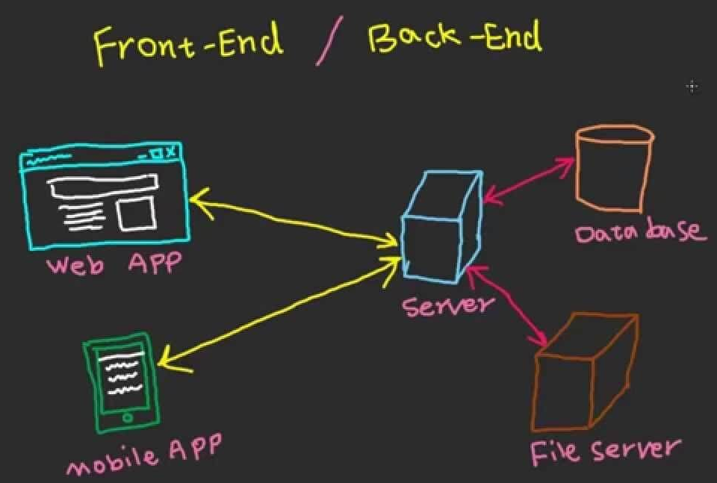
Conteúdo Programático
Desenvolvimento Back-End
Servidor REST
Bancos de dados
Autenticação e segurança
Desenvolvimento Front-End
Componentes WEB
Single Page Applications
Comunicação Servidor

Slide 6

Conteúdo Programático - Tecnologias
Desenvolvimento Back-End
Node.js + Express.js
MongoDB
Desenvolvimento Front-End
React

Slide 7
Pré-requisitos
HTML 5
CSS 3
JavaScript
HTML DOM
JSON
Ajax
Git

Slide 8


Ferramentas
Editor de texto
VSCode
Exemplos em sala
Github
Entrega de atividades
Github + Apresentação em sala

Slide 9
Avaliação
Avaliação baseada em provas e atividades em sala
2 avaliações parciais (APs)
N atividades
1 Seminário
Nota final
60% Média provas
25% Média atividades
15% Nota Seminário

Slide 10
Avaliação
Se Nota Final >= 7
Aprovado!
Senão se 4 <= Nota final < 7
Avaliação Final (AF)
Se (AF + NF)/2 > 5
Aprovado!

Slide 11
Bibliografia Básica
ALMEIDA, Flavio. Mean. Full stack JavaScript para aplicações web com MongoDB, Express, Angular e Node. 1 ed. Casa do código, 2015. 377 pg. ISBN 8555190460. ISBN-13 978-8555190469.
STEFANOV, Stoyan. Padrões JavaScript. 1ed. Novatec, 2010. 240 pg. ISBN 857522266X. ISBN-13 978-8575222669.
BENSON, Gregory; MIKOWSKI, Michael; POWELL, Josh. Single Page Web Applications: JavaScript End-To-End. 1 ed. Manning Publications, 2013. 407 pg. ISBN 1617290750. ISBN-13 978-1617290756.

Slide 12
Bibliografia Complementar
BIBEAULT, Bear; RESIG, John. Segredos do Ninja Javascript. Editora Novatec. 1ª edição. 2013. ISBN 9788575223284.
SCOTT, Bill; NEIL, Theresa. Designing Web Interfaces. 1 ed. O'Reilly Media, 2009. ISBN 0596516258. ISBN-13 978-0596516253.
ZAKAS, Nicholas. Princípios de Orientação a Objetos em JavaScript. 1 ed. Novatec, 2014. 128 pg. ISBN 8575223895. ISBN-13 978-8575223895.

Slide 13
Bibliografia Complementar
ELLIOTT, Eric. Programming JavaScript Applications: Robust Web Architecture with Node, HTML5, and Modern JS Libraries. 1ed. O'Reilly Media, 2014. 254 pg. ISBN 1491950293. ISBN-13 978-1491950296.
HARMES, Ross; DIAZ, Dustin SPRINGERLINK (ONLINE SERVICE). Pro JavaScript Design Patterns. Springer eBooks Berkeley, CA: Apress, Inc., 2008. ISBN 9781430204961. Disponível em : <http://dx.doi.org/10.1007/978-1-4302-0496-1>. Acesso em : 21 set. 2010.

Slide 14
Perguntas?

